Slide 1
实践2报告
第14组
MF1532088 于洋
MF1532091 张衡
MF1532096 张鑫
MF1532098 张志权

Slide 2
内容
Job配置
APAMapper
Hbase Reducer和txt Reducer
总结

Slide 3
Job配置
Mapper从文本中解析文献引用，生成Paper对象
4个输入文件，4个Mapper
Reducer输出Paper对象
输出到Hbase
输出到4个txt文件
具体使用哪个Reducer由命令行参数确定

Slide 4
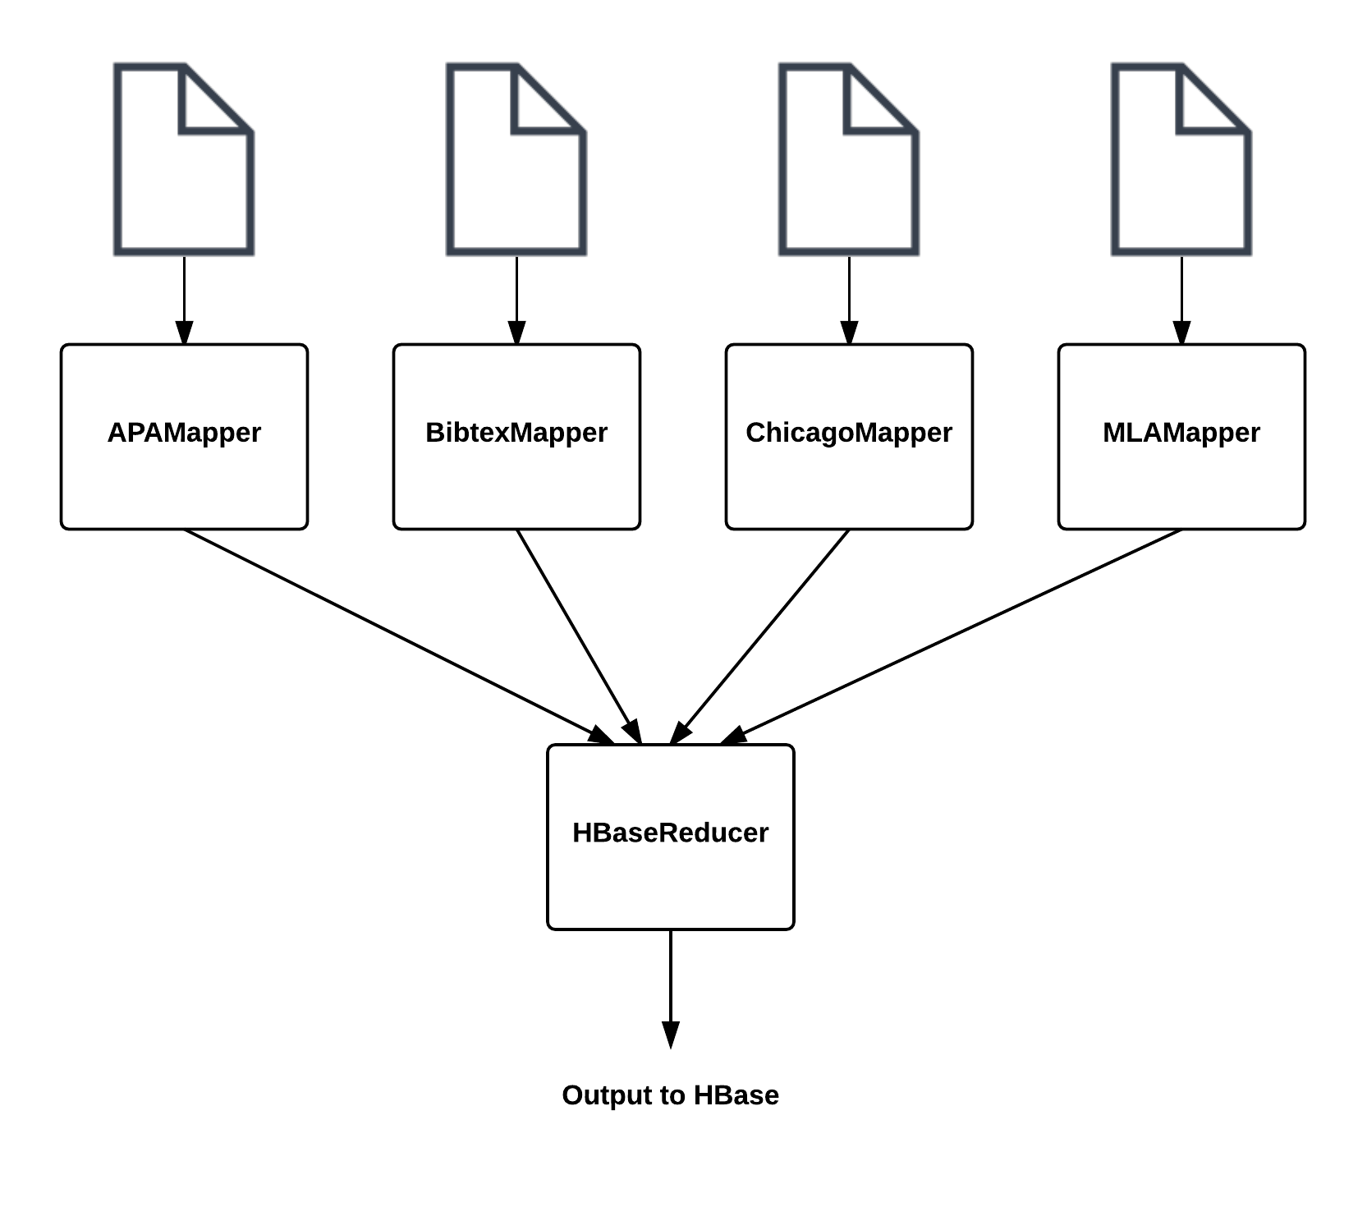
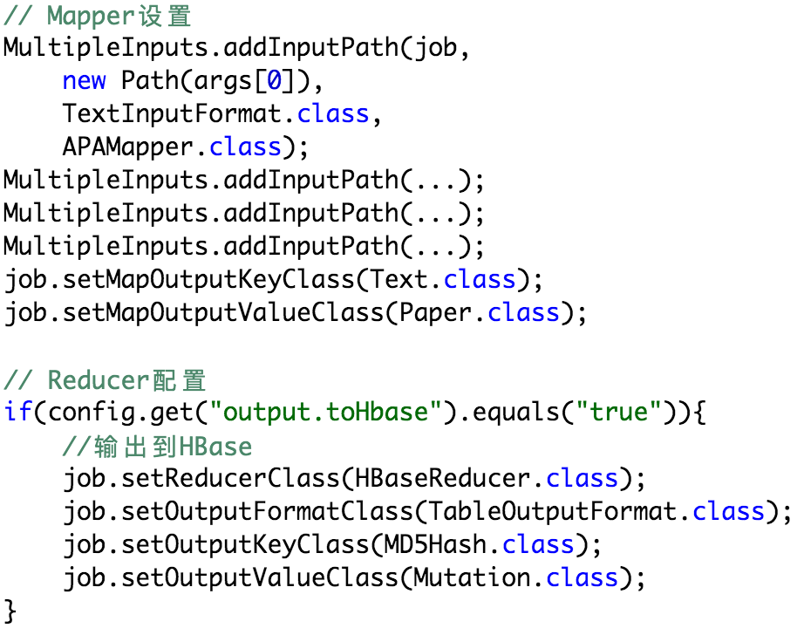
输出到HBase

Slide 5
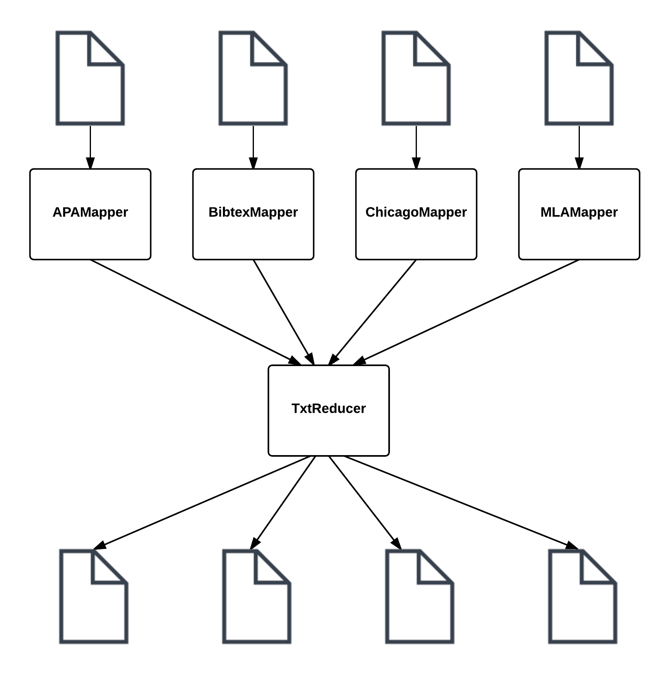
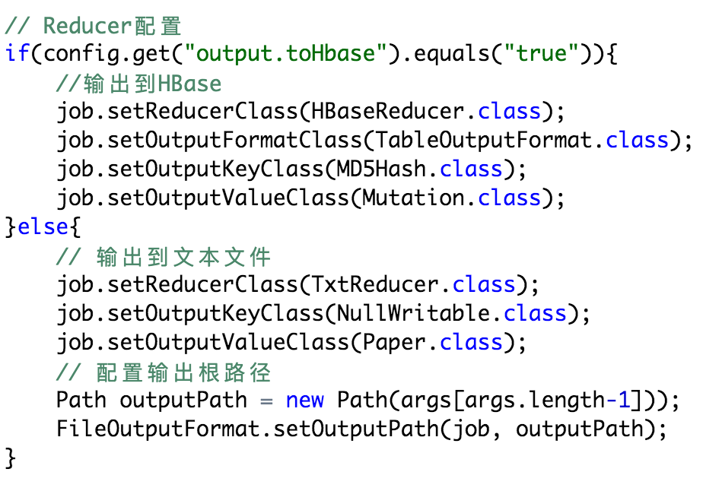
输出到txt

Slide 6
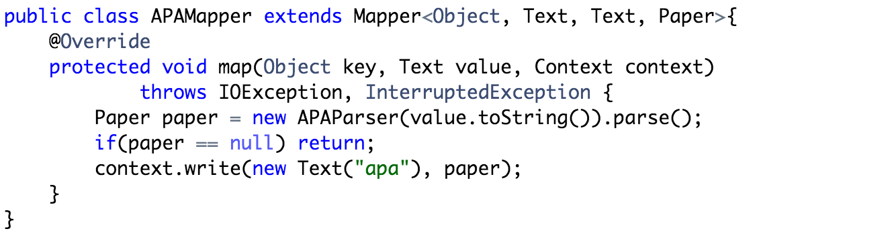
APA Mapper
输入文件按照空行分隔
textinputformat.record.delimiter = “\n\n”
将引用解析成Paper对象
输出引用类型和Paper对象

Slide 7
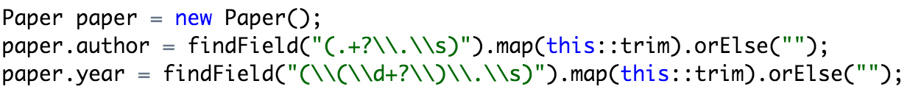
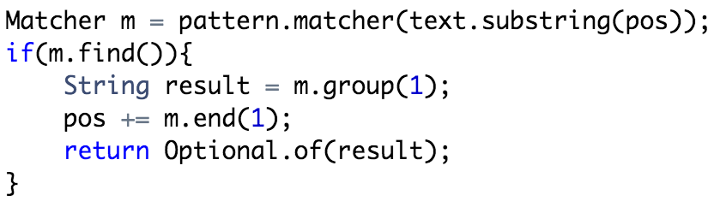
APA引用解析
APA引用的格式
期刊：Author, A.A.. (Year). Article title. Magazine Title, Volume, pp-pp.
会议：Author, A.A.. (Year). Title of work. Conference.
使用正则表达式匹配属性
从上一个属性结束的位置继续匹配

Slide 8
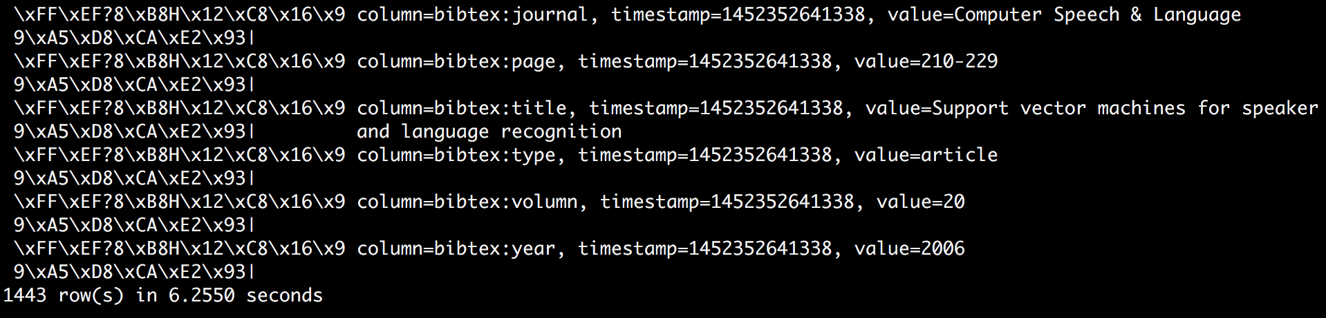
Hbase Reducer
主键是文献标题的md5值
能够按照文献标题进行查询
仍然需要一个列存储标题

Slide 9
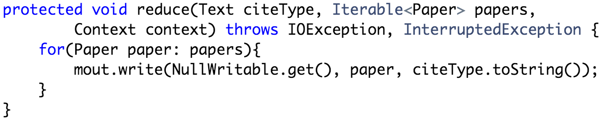
Txt Reducer
使用MultiOutput输出
重写Reducer的setup和cleanup方法，对MultiOutput初始化和清理
MultiOutput将不同类型的引用输出到不同的文件

Slide 10
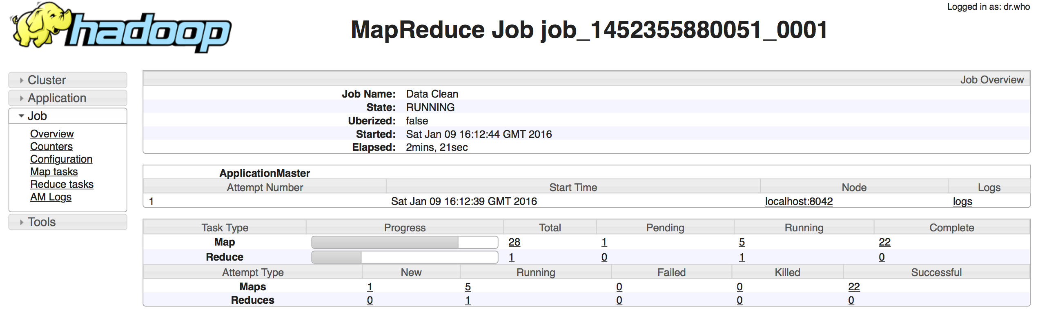
作业执行结果

Slide 11
数据清理过程中发现的问题
换行符
某些属性缺失，如会议名
文件有乱码
存在文献重复的现象
同一个关键字下，网站给出的文献存在重复
文献是跨领域的，在不同组的文本中同时存在

